Slide 1
Противодействие МОШЕННИчеству
На финансовом рынке
Отделение – НБ
Республика Башкортостан

Slide 2
Нелегальная финансовая деятельность – это:
деятельность субъектов, не имеющих лицензии Банка России, если для данной деятельности лицензия обязательна;
не включенных в соответствующие государственные реестры;
деятельность финансовых организаций, исключенных из государственных реестров;
деятельность мошеннических организаций и граждан, действующих под видом оказания услуг на финансовом рынке.

Slide 3
Легальные финансовые организации, надзор за которыми осуществляет Банк России
- кредитные организации
- субъекты микрофинансирования:
- микрофинансовые организации
- кредитные потребительские кооперативы, в т.ч .СКПК
- жилищные накопительные кооперативы
- ломбарды
- страховые организации
- негосударственные пенсионные фонды
- профессиональные участники рынка ценных бумаг (брокеры, дилеры, форекс-дилеры, регистраторы, депозитарии, доверительные управляющие)
- др.

Slide 4
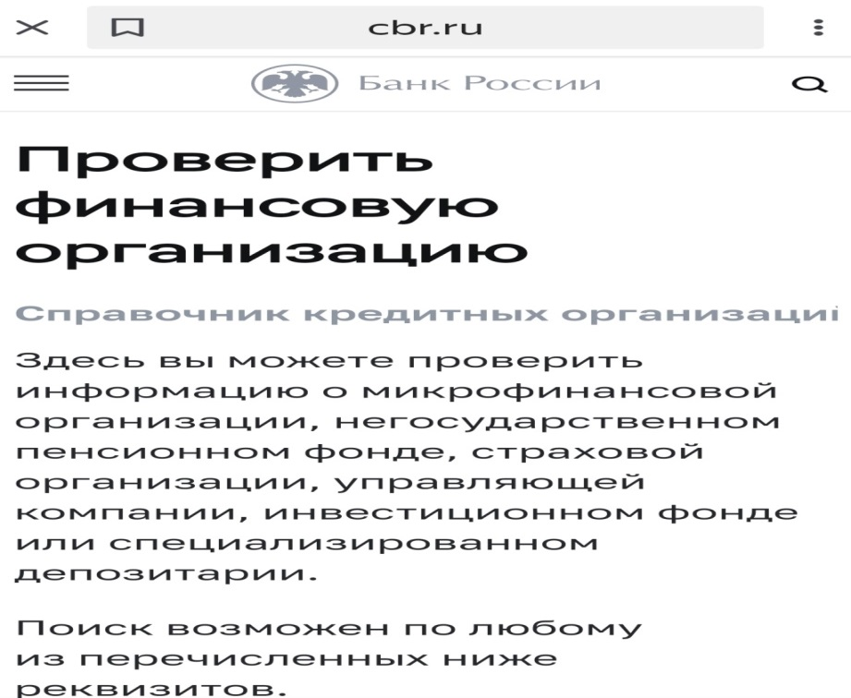
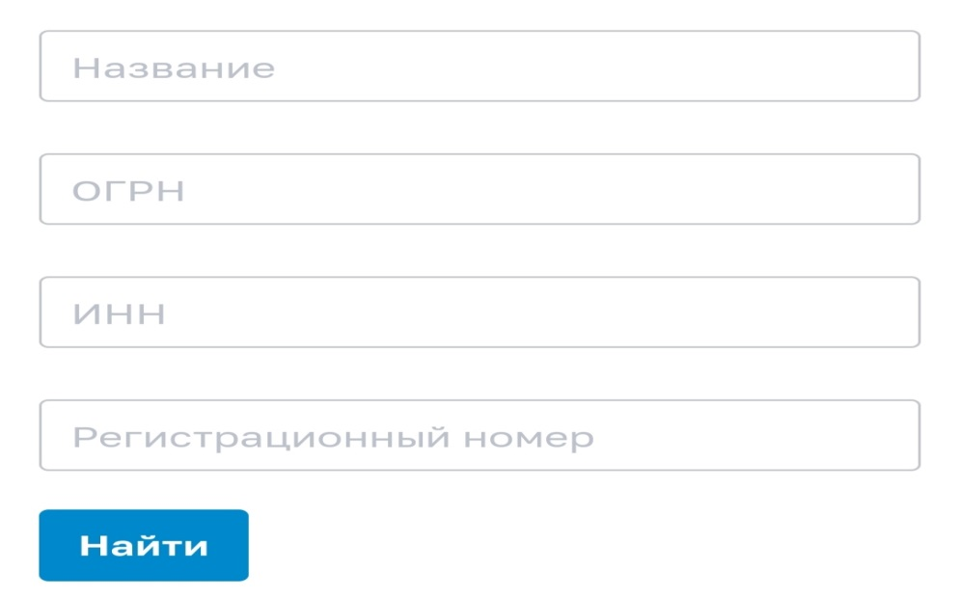
Поиск информации по финансовой организации на сайте Банка России www.cbr.ru
Маркировка на Yandex.ru, Mail.ru
Телефон колл-центра Банка России: 8-800-300-3000 телефон (моб) – 300

Slide 5
Масштабы нелегальной финансовой деятельности в РФ
нелегальная деятельность по предоставлению
займов (кредитов)
2020 год – выявлено 821 нелегальных кредиторов
2019 год –1845
финансовые пирамиды
2020 год– выявлено 222 организаций с признаками пирамид
2019 год - 237
нелегальные форекс-дилеры
2020 год – выявлено 395 нелегальных форекс - дилеров
2019 год -210

Slide 6
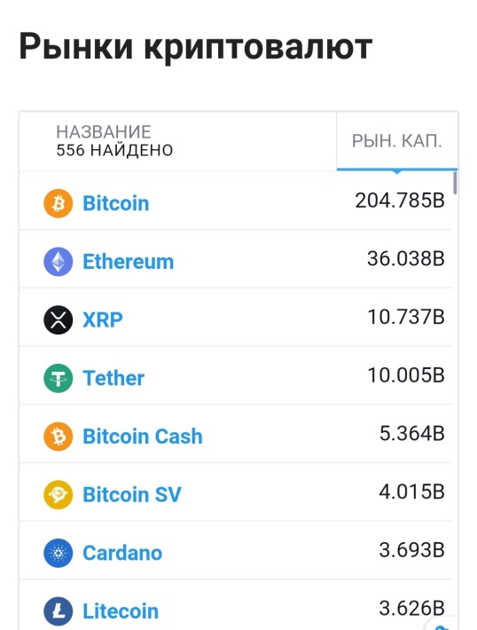
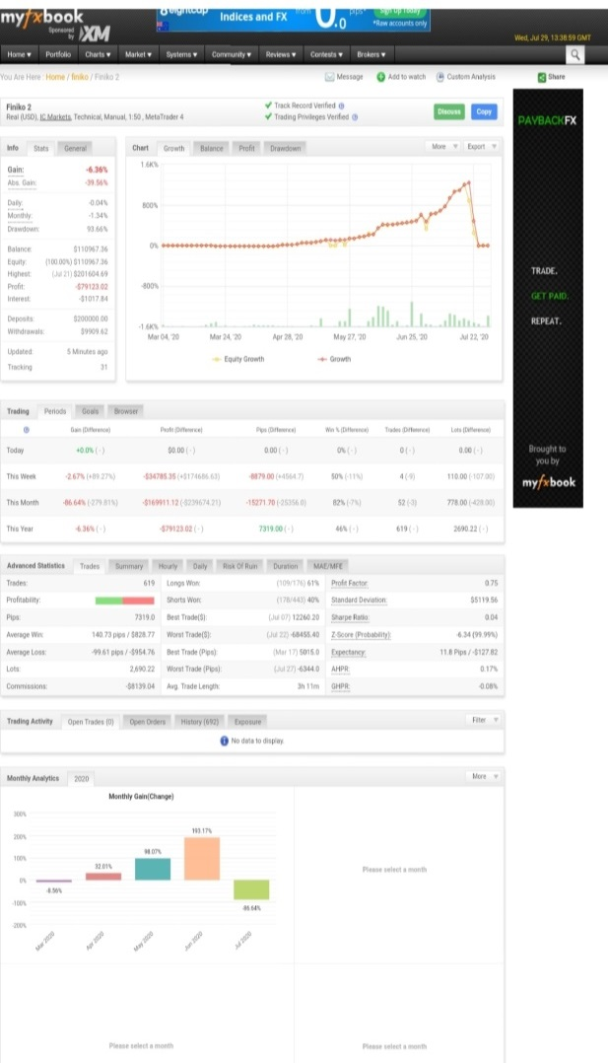
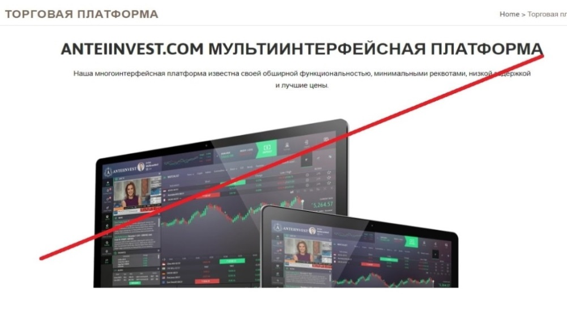
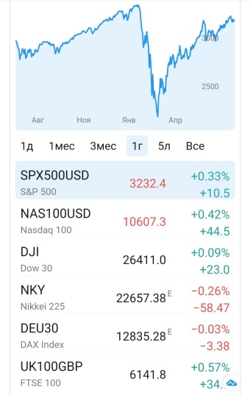
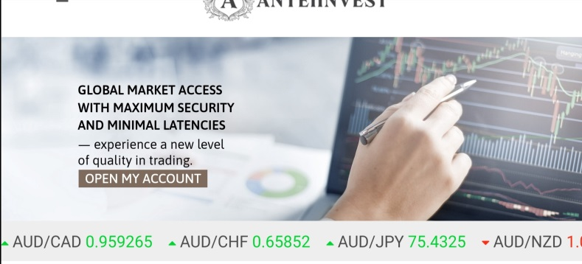
Псевдо форекс-дилеры и псевдоброкеры

Slide 7
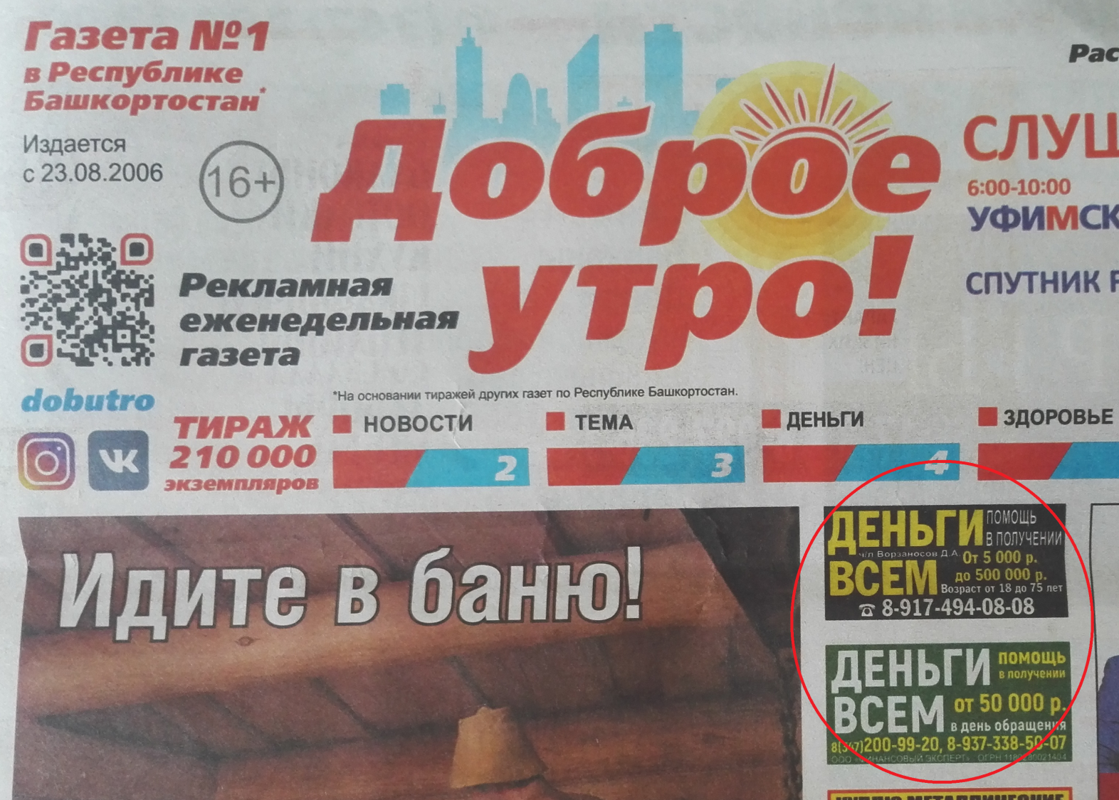
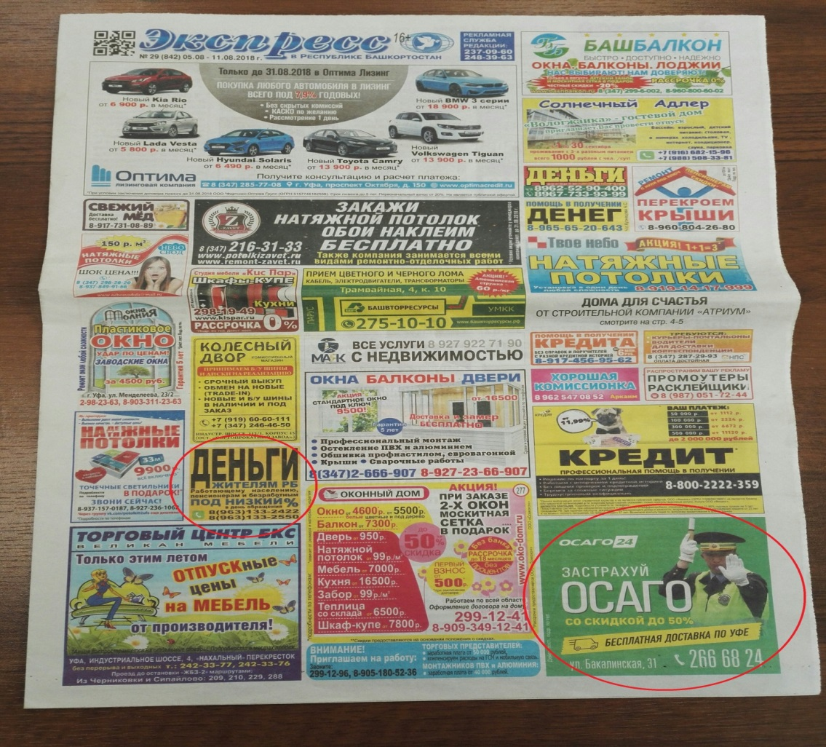
Нелегальные кредиторы

Slide 8
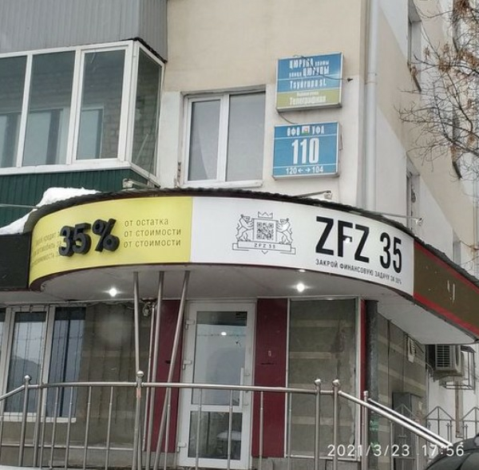
Организации с признаками «финансовой пирамиды»
Количество пострадавших:
> 4,2 тыс. человек
Сумма ущерба:
> 1,7 млрд рублей
?

Slide 9
Спасибо за внимание!
Уральское главное управление
Отделение – Национальный банк
по Республике Башкортостан
Почтовый адрес: 450008, Уфа, Театральная 3
Телефон +7 347 279-65-43, 279-63-55
Электронная почта: 80svc_nadzor@cbr.ru

